Slide 1
ACT-Game Das Active-Citizen-Team-Game

Slide 2
Über das ACT-Game
Das ACT-Game ist ein kooperatives Spiel, das im Rahmen des European Heart Project entwickelt wurde.
Dieses Spiel soll junge Menschen nicht nur ermutigen, sich mit ihren Ideen in die Gesellschaft einzubringen, sondern ihnen auch das nötige Werkzeug in die Hand geben.

Slide 3
Über das ACT-Game
Auf spielerische Art und Weise setzt man sich mit brennenden gesellschaftspolitischen Themen auseinander und trainiert Fähigkeiten, die man braucht, um als mündige Bürger:innen zu HANDELN:
▪ Empathie, um Bedürfnisse zu erkennen,
▪ Offenheit, um neue Wege gehen zu können,
▪ Führung, um andere zu führen, ohne sie zu dominieren,
▪ Besonnenheit und Verantwortung, mutige Entscheidungen zu treffen,
▪ Die Fähigkeit, sich auf andere einzulassen, die nicht die gleiche Meinung teilen,
▪ Kommunikationsfähigkeiten, um wirklich mit anderen in Kontakt zu treten.

Slide 4
Über das ACT-Game
Auch wenn es sich um ein kooperatives Spiel handelt, gewinnt am Ende ein Team, um die Schülerinnen und Schüler zu motivieren, sich zu engagieren und ihr Bestes zu geben.
Ziel ist es, das Spiel zu einer neuen aufregenden Erfahrung für alle zu machen, und in diesem Sinne wird jeder Schüler, jede Schülerin, der oder die teilnimmt, ein:e Gewinner:in sein!
Auf den folgenden Folien finden Sie eine Anleitung, die Sie Ihren Schülerinnen und Schülern zeigen können, um das Spiel zu erklären.

Slide 5
Worum geht es?
Viele junge Menschen auf der ganzen Welt haben den Wunsch, etwas in der Welt zum Besseren zu verändern, verfügen aber oft nicht über die richtigen Mittel, um dies zu tun. Wenn man nicht weiß, wo oder wie man etwas anfangen soll, verliert man schnell den Mut.
Was sollte eurer Meinung nach in der heutigen Welt verbessert oder verändert werden?
Einige dieser Themen werdet ihr im Spiel wiederfinden. Die Aufgabe besteht darin, eine interessante Ausgangssituation zu entwickeln und diese gemeinsam zu Lösen

Slide 6
ACT-Game
Jeweils fünf Schüler:innen bilden ein Team.
Das sind die Spielregeln:
Gemeinsames Ziel ist es, Schritt für Schritt eine gute Lösung zu erarbeiten.
Es gibt Anweisungen für das Spiel, die befolgt werden müssen.
Hört einander zu und lasst die anderen ausreden. Respektiert die anderen im Team.
Als Team seid ihr aufeinander angewiesen, also helft einander so gut ihr könnt!

Slide 7
Level 1
Erfindet eine Ausgangssituation!
Benötigte Materialien für jedes Team:
Spielplan 1 Stapel Personenkarten
Stapel Ortskarten Stapel Themenkarten
Jedes Team zieht 2 Personenkarten, eine Ortskarte und eine Themenkarte. Ihr habt nun zehn Minuten Zeit, um mit diesen vier Karten eine spannende Ausgangssituation für das Spiel zu entwickeln.

Slide 8
Spieplan Level 1
Zieht zwei Karten vom Stapel der Personenkarten und je eine Karte von den beiden anderen Stapeln.

Slide 9
Level 1
Erfindet eine Ausgangssituation!
Die Geschichte kann in der Vergangenheit, in der Gegenwart, in der Zukunft oder in einem anderen Universum spielen. Es können auch andere Betroffene involviert sein, so dass man die Geschichte nicht auf die Akteur:innen reduzieren muss, die man aus den Karten zieht. Wenn man nun die Ausgangssituation entwickelt, ...
ist wichtig, dass ...
jede:r im Team involviert ist .
ihr eine Ausgangssituation entwickelt, die eine Herausforderung für alle ist (etwas stimmt nicht für alle und muss geändert werden, um es für die beteiligten Personen besser zu machen).
die Geschichte logisch und verständlich ist.
ihr die Geschichte interessant findet.

Slide 10
Die Herausforderung ergibt sich aus der Mischung der gezogenen Karten, der Vorstellungskraft und dem Wissen der Teams.
Beispiel
Personen: Arbeiter:in, Lobbyist:in
Standortkarte: Regenwald
Themenkarte: Müll
Ausgangssituation: Ein:e Lobbyist:in unternimmt im Urlaub eine Tour durch den Regenwald. Am Rande des Waldes kommt die Gruppe an einer riesigen Plastikmülldeponie vorbei. Besorgt fragt der:die Lobbyist:in eine:n Arbeiter:in, woher all dieser Müll kommt und was mit ihm geschehen wird.

Slide 11
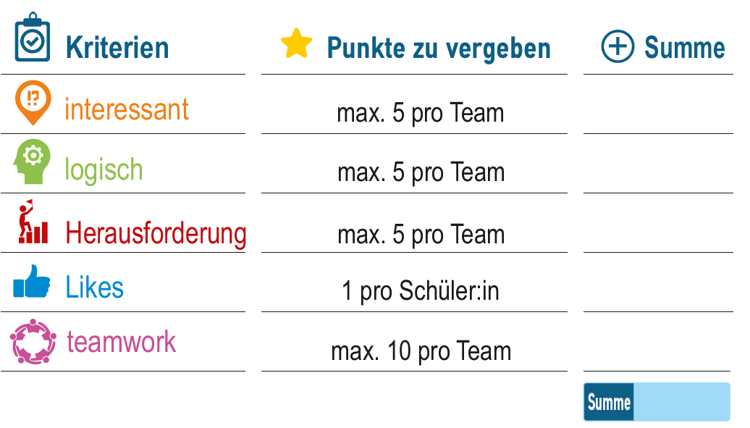
Evaluation
Jedes Team präsentiert den anderen seine Geschichte. Nachdem ein Team seine Ausgangssituation dargestellt hat, erhält es Punkte von den anderen Teams.

Slide 12
Level 2
Holt euch eure Avatare!
Benötigte Materialien für jedes Team:
Spielplan 2 55 Befindlichkeits-Karten
5 Superpower-Karten Ein Smartphone

Slide 13
Spielplan Level 2

Slide 14
Super! Jetzt habt ihr eine Ausgangssituation für euer ACT-Game! Es erwartet euch ein spannendes Abenteuer, aber ihr könnt nur dann eine gute Lösung finden, wenn jeder sein / jede ihr Bestes gibt. Habt ihr die notwendigen Fähigkeiten, um das Abenteuer zu vollenden?
Kein Problem! Wenn ihr diesen ersten Test besteht, werden Avatare zur Hilfe kommen. Holt euch jetzt eure Avatare. Sie werden euch helfen, die Herausforderung zu meistern!
Die Teams haben 10 Minuten Zeit, um 5 Avatare zu erwecken und ihre Superkräfte zu erhalten. Jedes Team erhält einen Spielplan 2 und einen Stapel von 55 Befindlichkeitskarten. Ihr mischt die Karten und legt den Stapel mit der Rückseite nach oben auf den Tisch. Ein Teammitglied nach dem anderen deckt die oberste Karte vom Stapel auf und muss folgende Aufgabe erfüllen:

Slide 15
Anweisung für das weitere Vorgehen:
Der oder die Spieler:in, der oder die dem Team das Smartphone zur Verfügung stellt, beginnt. Er oder sie nimmt die oberste Karte vom Stapel und liest die Befindlichkeit vor. Dann überlegt er oder sie, zu welchem Bedürfnis diese Befindlichkeit gehört und nennt das Bedürfnis, zum Beispiel "Freiheit".
Alle im Team überlegen gemeinsam, ob das zutreffen kann. Es kann vorkommen, dass eine Befindlichkeit zu mehr als einem Bedürfnis passt. Überlegt gemeinsam, welches Bedürfnis am meisten betroffen ist. Das Bedürfnis kann erfüllt oder bedroht sein.
Um herauszufinden, ob euer Teammitglied, das an der Reihe ist, das richtige Bedürfnis genannt hat, könnt ihr den QR-Code auf der Karte scannen. Wenn das Bedürfnis richtig ist, kann er oder sie die Karte auf das unterste Feld im Bereich des entsprechenden Bedürfnisses legen. Wenn nicht, legt ihr die Karte mit der Rückseite nach oben unter den Stapel zurück. Dann ist der oder die Nächste im Team an der Reihe.
Legt jede erste richtige Befindlichkeits-Karte auf das unterste Feld des passenden Bedürfnisses. Legt jede weitere richtige Karte auf das Feld oberhalb der vorherigen Karte. Wer das oberste Feld erreicht habt, erweckt den entsprechenden Avatar und bekommt die passende Superpower-Karte. Die anderen machen reihum weiter, bis alle einen Avatar haben und damit zur Superheldin oder zum Superhelden des jeweiligen Bedürfnisses geworden sind.

Slide 16
Wer das oberste Feld erreicht hat, erweckt den entsprechenden Avatar und bekommt die entsprechende Superpower-Karte. Dieser Avatar gibt seine Fähigkeiten an das Teammitglied weiter, das die oberste Karte richtig zugewiesen hat.
Nun stellt sich jedes Teammitglied den anderen Teammitgliedern vor.
Hört gut zu, ihr werdet diese Informationen im nächsten Level benötigen!
Meine Superkraft ist ... (z.B. Liebe und Zugehörigkeit)
Meine besonderen Fähigkeiten sind: ...
Meine Aufgabe ist: ...
Mein Werkzeug ist: ...
Meine Herausforderung ist: ...

Slide 17
Level 3
Act!
Benötigte Materialien für jedes Team:
Spielplan 3 Handout "Anleitung für ACT-Superheld:innen" Smartphone zum Lesen der QR-Codes auf den Themenkarten Laptop für Recherche

Slide 18
Alles klar! Jetzt seid ihr bereit zu handeln und das Problem der Ausgangssituation, die ihr auf Level 1 entwickelt habt, zu lösen oder zumindest zu verbessern! Da ihr nun die Superkräfte eurer Avatare zur Verfügung habt, verfügt ihr natürlich auch über die entsprechenden Fähigkeiten und Werkzeuge.
Jede Aktion wird von der Superheldin oder dem Superhelden angeführt, die oder der die passendsten Fähigkeiten für diese Aktion hat. In eurem Text und auf euren Superpower-Karten findet ihr Hinweise darauf, wer von euch das ist.
Los geht's! Auf eurem Spielplan seht ihr die einzelnen Aktionen und in eurer Anleitung lest ihr, was zu tun ist. Wenn ihr Fragen habt, komme ich zu euch!

Slide 19
Da ihr selbstständig im Team arbeiten werdet, möchten wir euch an einige Regeln der Zusammenarbeit erinnern. Sie einzuhalten, wird helfen, Schritt für Schritt eine gute Lösung zu erarbeiten. Im nächsten Schritt bewertet ihr die Qualität der Teamarbeit und bekommt dafür Punkte.
Als Team ist man aufeinander angewiesen, daher muss jede:r sein:ihr Bestes geben, damit ihr ein gutes Ergebnis erzielt.
Die Spielanleitung muss befolgt werden.
Hört einander zu und lasst die anderen ausreden.
Respektiert andere im Team. Gemeinsames Ziel ist es, Schritt für Schritt eine gute Lösung zu erarbeiten.

Slide 20
Spielplan Level 3

Slide 21
Aktion 1 - RESPEKTIERE Erkennt die unterschiedlichen Bedürfnisse!
In dieser ersten Aktion geht es darum, sich in die beteiligten Personen hineinversetzen, um eine ganzheitlichere Sicht auf die Situation zu erlangen. Dies dient als Ausgangspunkt für die weiteren Schritte
Eine:r aus eurem Team hat die Superkräfte, diesen Prozess zu leiten. Er oder sie sorgt dafür, dass alle Bedürfnisse erkannt werden, insbesondere diejenigen, die in der aktuellen Situation bedroht sind. Schließlich fasst er oder sie die Situation zusammen: Was muss geklärt oder verbessert werden? Überlegt euch, wer von euch über diese Superkräfte verfügt und daher diese Aktion des Spiels leiten kann.

Slide 22
Welche Personen sind beteiligt?
Die Aufgabe besteht darin, die drei bis vier wichtigsten Personen in eurer Ausgangssituation zu bestimmen. Beteiligte Personen können die Akteure aus den gezogenen Personenkarten sein, aber auch andere. Denkt an Personen, die direkt von der Situation betroffen sind, aber auch an Interessenvertreter, Profiteure und Entscheidungsträger. Wählt die wichtigsten 3-4 Personen aus. Es kann auch sein, dass eine ganze Gruppe von Personen in eurer Geschichte maßgeblich betroffen ist. In diesem Fall denkt an eine Person, die dieser Gruppe eine Stimme gibt.
Tragt die drei oder vier wichtigsten Personen (-gruppen) in euren Spielplan ein.

Slide 23
Über die Aufgabe:
Die Aufgabe besteht darin, sich nacheinander in die beteiligten Personen hineinzuversetzen:
Wie empfindet die Person die Situation?
Welche Bedürfnisse sind aktuell bedroht?
Wie versucht sie/er, diese zu erfüllen?
Was muss geklärt oder verbessert werden?
Es geht noch nicht um die Frage, WIE ihr die Situation verbessern wollt. Es geht nur darum, WAS an der Situation FÜR WEN falsch ist und was deshalb verbessert werden sollte.
Schreibt eine kurze Zusammenfassung der Situation an eure Tafel.

Slide 24
Aktion 2 – ERFORSCHE Findet mehr Informationen!
Eine:r aus eurem Team kann diesen Prozess mit ihren oder seinen besonderen Fähigkeiten am besten leiten. Sie oder er hat die Herausforderung, die wichtigsten Informationen zu eurer Ausgangssituation zu sammeln.
Es ist zu früh, einen Plan zu machen, bevor alle notwendigen Informationen gesammelt wurden. Überlegt gemeinsam, was ihr noch wissen müsst, bevor ihr eine Strategie entwickelt.
Überlegt euch Themen und Schlüsselwörter für die Suche im Internet.
Versucht, Zahlen und Fakten zum Thema zu finden.
Denkt auch an Reportagen oder Berichte über ähnliche Situationen.
Könnt ihr auch Informationen über gesetzliche Regelungen finden?
Fasst die wichtigsten Informationen in dem entsprechenden Feld eures Spielplans zusammen

Slide 25
Aktion 3 – PRIORISIERE Erkennt eure Möglichkeiten!
... ihr habt den Superhelden oder die Superheldin unter euch, der dem Team hilft, die besten Möglichkeiten oder Optionen für euer Problem zu sammeln. Ihr wollt eine Lösung finden, die für alle Beteiligten gut ist und zumindest nicht schlechter für andere oder die Zukunft! Er oder sie leitet die Aktion an.
Findet 3-4 Strategien, um das Problem zu verbessern. Seht euch dazu die Abbildung auf dem Spielplan an. Fasst jede Strategie oder Option in einem klar verständlichen Satz zusammen.

Slide 26
Aktion 4 – ENTSCHEIDE Wählt die bestmögliche Strategie!
Das ist einfach für euer Team, denn ihr habt die Superheldin oder den Superhelden unter euch, die oder der die Entscheidungsfindung leiten kann. Sie oder er verfügt über das Konsensier–Tool.

Slide 27
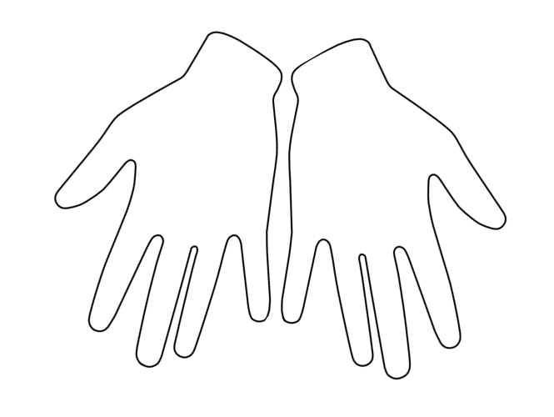
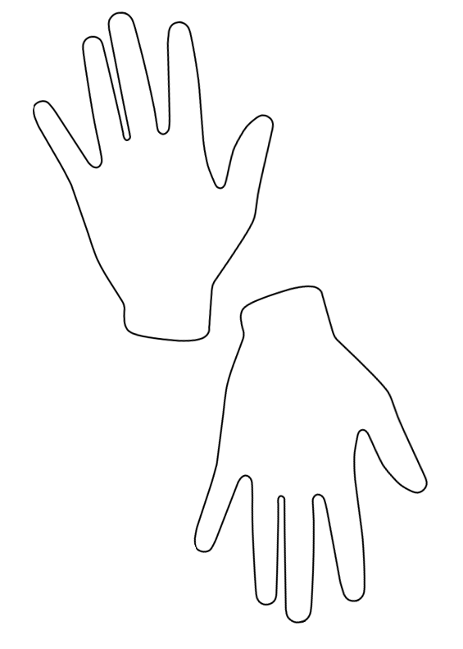
Aktion 4 – ENTSCHEIDE Wählt die bestmögliche Strategie!
Beide Hände nach unten bedeutet: Ich kann dieser Lösung voll und ganz zustimmen; ich bin einverstanden. Das nennt man auch Konsens.
Eine Hand unten und eine Hand oben bedeutet: Im Prinzip kann ich auch mit dieser Lösung leben, aber ich habe Vorbehalte. Ich habe einen Einwand.
Beide Hände oben bedeutet: Ich kann diese Lösung nicht unterstützen, weil ich einen oder mehrere wesentliche Werte von mir oder unserer Gemeinschaft dadurch gefährdet sehe. Ich habe einen Widerstand.

Slide 28
Aktion 5 – Kontaktiere
Geht in Kontakt!
Gratulation! Ihr habt es fast geschafft! Ihr habt eine klare Lösung für das Problem! Ihr seid den beteiligten Personen deutlich voraus. Nun, das Beste, das ihr jetzt tun könnt, ist, sie bei der letzten Aktion mit ins Boot zu holen, damit sie auch Teil der Lösung werden. Aber wie?
Kein Problem, ein Mitglied eures Teams hat die Superkräfte, mit den Personen in Kontakt zu treten und ihre Bedürfnisse anzusprechen!

Slide 29
Level 4
Auswertung
Benötigte Materialien für jedes Team:
Spielplan 4 Spielplan 1
Spielplan 3

Slide 30
Level 4
Herzlichen Glückwunsch! Wenn ihr hier angekommen seid, habt ihr gemeinsam im Team eine Lösung für euer Problem gefunden! Außerdem habt ihr euch überlegt, wie ihr sie den beteiligten Personen erklären könnt, damit sie sie akzeptieren können.
Jetzt könnt ihr auch noch Punkte für eure Lösung bekommen! Welches Team wird gewinnen?

Slide 31
Spielplan Level 4

Slide 32
Auswertung
1. Bewertung der Teamarbeit und Vorbereitung der Gesamtauswertung
Zunächst bewerten sich die Teammitglieder gegenseitig hinsichtlich ihrer Beiträge und ihrer Zusammenarbeit.
Seht danach in eurem Spielplan von Level 1 nach, wie viele Punkte ihr insgesamt für die Ausgangssituation erhalten habt und tragt sie in das Feld links unten auf Spielplan 4 ein.
2. Präsentationen der Lösungen
Nacheinander präsentiert ein Team den anderen, wie sie ihre Ausgangssituation weiterentwickelt haben.
Welche Lösung haben sie für ihr Problem gefunden?
Inwiefern hat sich dadurch die Situation der Beteiligten verbessert?
3. Punktevergabe
Jedes Team vergibt Punkte an die anderen Teams. Das Punktekapital eines Teams sind die Punkte, die es in Level 1 erzielt hat und in das grüne Feld eingetragen hat.
4. Feier des Sieger:innen - Teams

Slide 33
Geschafft!
Wir laden dich ein, das Gelernte so oft wie möglich anzuwenden und damit weiter zu üben.
Egal, wofür du diese Fähigkeiten in Zukunft nutzen willst, ...
...wir wünschen dir viel Glück und Erfolg dabei!

